Slide 1











CHÀO MỪNG CÁC CON ĐẾN VỚI TIẾT LUYỆN TỪVÀCÂU
4A4

Slide 2

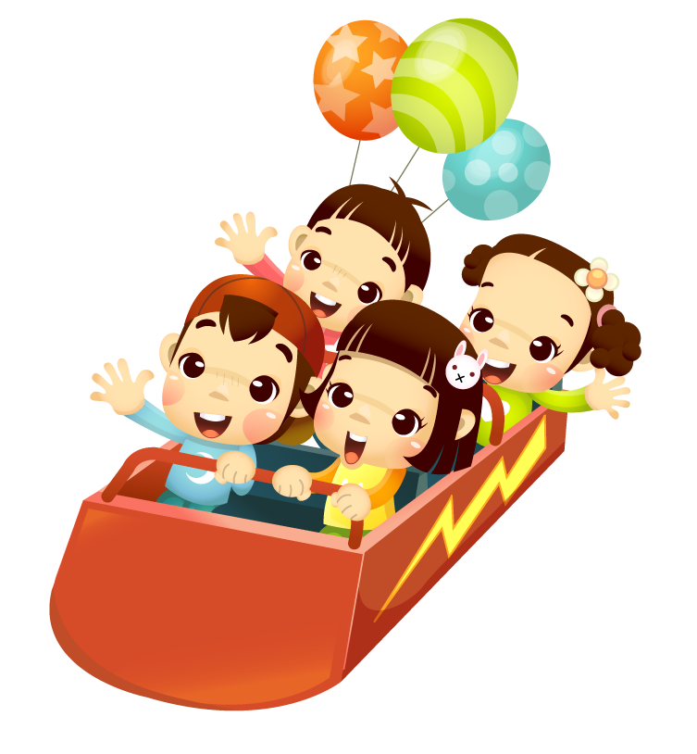


1
KHỞI ĐỘNG

Slide 3





Tìm các từ ngữ thể hiện lòng nhân hậu, tình cảm yêu thương đồng loại?
Hãy thật nhanh gõ từ tìm được vào khung CHAT

Slide 4



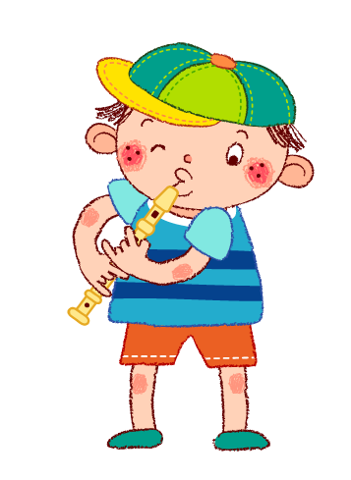
Lòng thương người, lòng nhân ái, lòng vị tha, tình thân ái, tình thương mến, yêu quý, xót thương, đau xót, xót xa, tha thứ, độ lượng, bao dung, thương cảm, đồng cảm…

Slide 5

-Hiểu tác dụng của dấu hai chấm trong câu.
- Nhận biết tác dụng của dấu hai chấm.
- Biết dùng dấu hai chấm khi viết văn
1
MỤC TIÊU
2
Hình thành năng lực tự học; năng lực giao tiếp và hợp tác.
3
Yêu thích môn học, hăng hái xây dựng bài.
Notes:
Sau khi học xong tiết hoc này các con cần đạt những mục tiêu sau :………………………. Các con mở trang 23

Slide 6

I. Nhận xét
a. Chủ tịch Hồ Chí Minh nói: “Tôi chỉ có một sự ham muốn, ham muốn tột bậc, là làm sao cho nước ta hoàn toàn độc lập, dân ta được hoàn toàn tự do, đồng bào ai cũng có cơm ăn, áo mặc, ai cũng được học hành.” Nguyện vọng đó chi phối mọi ý nghĩ và hành động trong suốt cuộc đời của Người.
Theo Trường Chinh
b. Tôi xoè cả hai càng ra, bảo Nhà Trò:
- Em đừng sợ. Hãy trở về cùng với tôi đây.
Tô Hoài
c. Bà thương không muốn bán
Bèn thả vào trong chum.
Rồi bà lại đi làm
Đến khi về thấy lạ:
Sân nhà sao sạch quá
Đàn lợn đã được ăn
Cơm nước nấu tinh tươm
Vườn rau tươi sạch cỏ.
Phan Thị Thanh Nhàn
Trong các câu văn, câu thơ sau đây, dấu hai chấm có tác dụng gì?

Slide 7
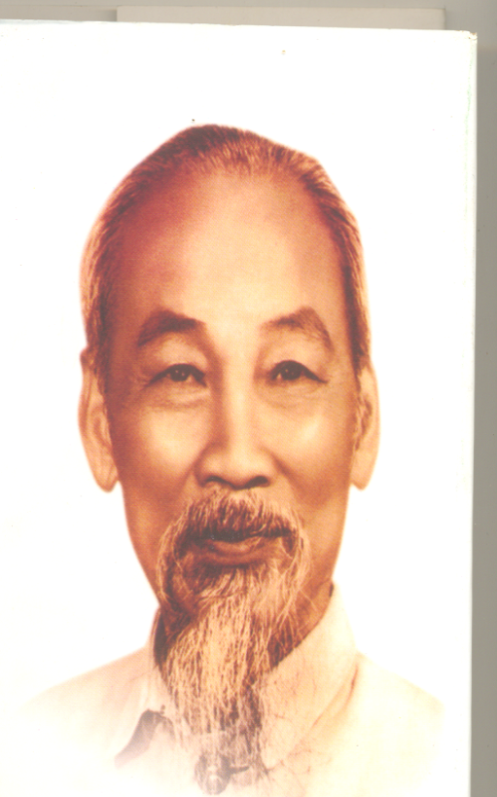
a) Chủ tịch Hồ Chí Minh nói : “Tôi chỉ có một sự ham muốn, ham muốn tột bậc, là làm sao cho nước ta hoàn toàn độc lập, dân ta được hoàn toàn tự do, đồng bào ai cũng có cơm ăn, áo mặc, ai cũng được học hành”. Nguyện vọng đó chi phối mọi ý nghĩ và hành động trong suốt cuộc đời của Người.
(Theo Trường Chinh)

Slide 8
Chủ tịch Hồ Chí Minh nói : “Tôi chỉ có một sự ham muốn, ham muốn tột bậc, là làm sao cho nước ta hoàn toàn độc lập, dân ta được hoàn toàn tự do, đồng bào ai cũng có cơm ăn, áo mặc, ai cũng được học hành”. Nguyện vọng đó chi phối mọi ý nghĩ và hành động trong suốt cuộc đời của Người.
(Theo Trường Chinh)
Phần đằng sau dấu hai chấm có ý nghĩa gì ?
A. Không có ý nghĩa gì.
B. Lời nói của chủ tịch Hồ Chí Minh.
C. Liệt kê những nguyện vọng của chủ tịch Hồ Chí Minh.
D. Phần thừa ra trong câu.
?

Slide 9
Chủ tịch Hồ Chí Minh nói : “ Tôi chỉ có một sự ham muốn, ham muốn tột bậc, là làm sao cho nước ta hoàn toàn độc lập, dân ta được hoàn toàn tự do, đồng bào ai cũng có cơm ăn, áo mặc, ai cũng được học hành” . Nguyện vọng đó chi phối mọi ý nghĩ và hành động trong suốt cuộc đời của Người.
(Theo Trường Chinh)
: “
”
Dấu hai chấm: báo hiệu bộ phận đứng sau là lời nói của nhân vật, dùng phối hợp với dấu ngoặc kép.

Slide 10
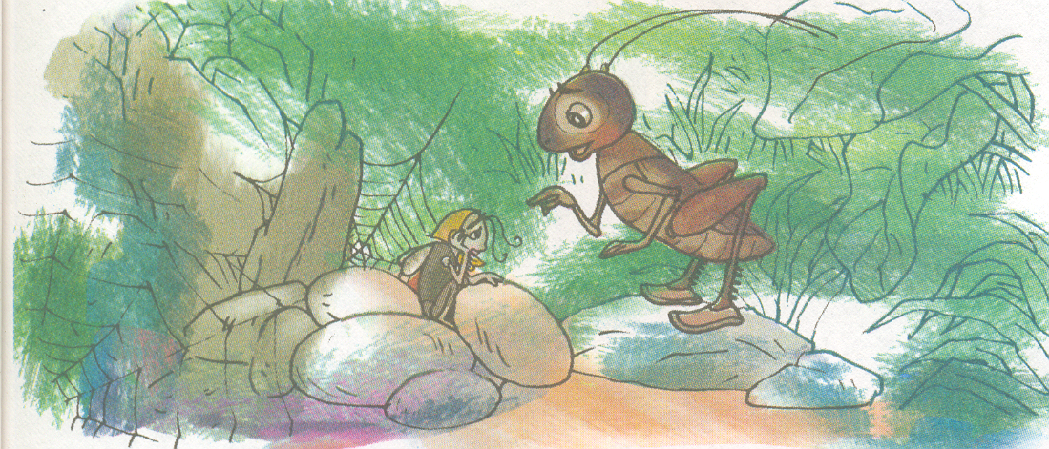
b) Tôi xoè cả hai càng ra, bảo Nhà Trò :
- Em đừng sợ. Hãy trở về cùng với tôi đây.
Tô Hoài

Slide 11
b) Tôi xoè cả hai càng ra, bảo Nhà Trò :
- Em đừng sợ. Hãy trở về cùng với tôi đây.
Tô Hoài
Lời nói của Nhà Trò
?
Câu được trích phía sau dấu hai chấm mang ý nghĩa gì?
Lời nói của Dế Mèn

Slide 12
b) Tôi xoè cả hai càng ra, bảo Nhà Trò :
- Em đừng sợ. Hãy trở về cùng với tôi đây.
Tô Hoài
Dấu hai chấm: báo hiệu bộ phận đứng sau là lời nói của nhân vật, dùng phối hợp với dấu gạch đầu dòng.

Slide 13
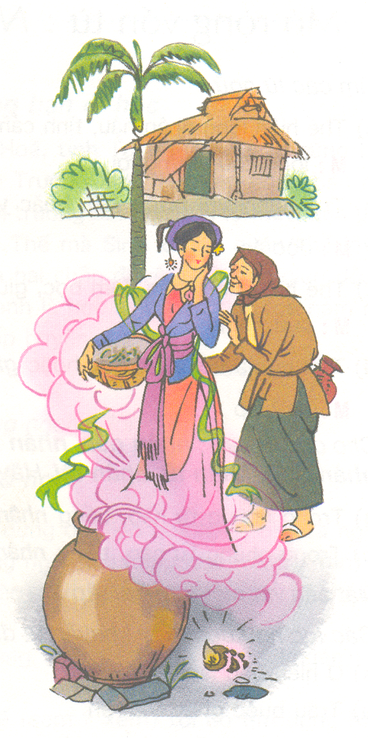
c) Bà thương không muốn bán
Bèn thả vào trong chum.
Rồi bà lại đi làm
Đến khi về thấy lạ :
Sân nhà sao sạch quá
Đàn lợn đã được ăn
Cơm nước nấu tinh tươm
Vườn rau tươi sạch cỏ.
Phan Thị Thanh Nhàn

Slide 14
?
Đằng sau dấu hai chấm là lời giải thích những điều lạ gì diễn ra trong nhà bà cụ?
- Sân đã được quét sạch.
- Đàn lợn đã được ăn.
- Cơm nước nấu tinh tươm.
- Vườn rau sạch cỏ.
c) Bà thương không muốn bán
Bèn thả vào trong chum.
Rồi bà lại đi làm
Đến khi về thấy lạ :
Sân nhà sao sạch quá
Đàn lợn đã được ăn
Cơm nước nấu tinh tươm
Vườn rau tươi sạch cỏ.
Phan Thị Thanh Nhàn

Slide 15
c) Bà thương không muốn bán
Bèn thả vào trong chum.
Rồi bà lại đi làm
Đến khi về thấy lạ :
Sân nhà sao sạch quá
Đàn lợn đã được ăn
Cơm nước nấu tinh tươm
Vườn rau tươi sạch cỏ.
Phan Thị Thanh Nhàn
Dấu hai chấm: báo hiệu bộ phận đứng sau là lời giải thích cho bộ phận đứng trước.
lạ :

Slide 16
a) Chủ tịch Hồ Chí Minh nói : “Tôi chỉ có một sự ham muốn, ham muốn tột bậc, là làm sao cho nước ta hoàn toàn độc lập, dân ta được hoàn toàn tự do, đồng bào ai cũng có cơm ăn, áo mặc, ai cũng được học hành”. ...
- Dấu hai chấm báo hiệu bộ phận đứng sau là lời nói của Bác Hồ (ở đây dấu hai chấm được dùng phối hợp với dấu ngoặc kép).
- Dấu hai chấm báo hiệu bộ phận đứng sau là lời nói của Dế Mèn (ở đây dấu hai chấm phối hợp với dấu gạch đầu dòng).
b) Tôi xoè cả hai càng ra, bảo Nhà Trò:
- Em đừng sợ. Hãy trở về cùng với tôi đây.
c) …………….
Đến khi về thấy lạ:
Sân nhà sao sạch quá
Đàn lợn đã được ăn
Cơm nước nấu tinh tươm
Vườn rau tươi sạch cỏ.
- Dấu hai chấm báo hiệu bộ phận đứng sau là lời giải thích những điều kì lạ mà bà cụ thấy khi về nhà.

Slide 17

1. Dấu hai chấm báo hiệu bộ phận câu đứng sau nó là lời nói của một nhân vật hoặc lời giải thích cho bộ phận đứng trước.
II.Ghi nhớ
Khi báo hiệu lời nói của nhân vật, dấu hai chấm được dùng phối hợp với dấu ngoặc kép hay dấu gạch đầu dòng.
Notes:
GV Y/C hs có thể chup bài gửi zalo gv để chữa.
Gv chốt. Nêu tác dụng của dấu hai chấm.

Slide 18
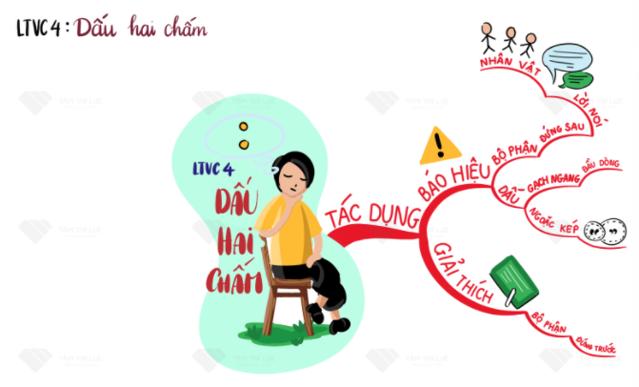
Notes:
GV nêu lại tác dụng của dấu hai chấm qua sơ đồ

Slide 19


Thứ năm, ngày 16 - 9 - 2021
Luyện từ và câu
Dấu hai chấm ( : )
1. Nhận xét
2. Ghi nhớ
Dấu hai chấm
có tác dụng:
Báo hiệu bộ phận câu đứng sau nó là lời nói của một nhân vật, được dùng phối hợp với dấu ngoặc kép và dấu gạch đầu dòng.
Giải thích cho bộ phận đứng trước:.
Liệt kê các sự việc có trong câu.
3. Luyện tập

Slide 20
Bài 2
Một hôm, bà cụ bắt được một chiếc vỏ ốc rất xinh đẹp, Bà nói:
- Con ốc này đẹp quá! Ta không bán nữa, mang về thả vào chum nước.
Thế là từ đó, hàng ngày mỗi khi đi chợ về bà rất ngạc nhiên : nhà cửa sạch sẽ, đàn lợn được ăn no, cơm nước đã được nấu, vườn rau xanh sạch cỏ.

Slide 21

III. Luyện tập
a. Tôi thở dài:
- Còn đứa bị điểm không, nó tả thế nào?
- Nó không tả, không viết gì hết. Nó nộp giấy trắng cho cô. Hôm trả bài, cô giận lắm. Cô hỏi: “Sao trò không chịu làm bài?”
Theo NGUYỄN QUANG SÁNG

Slide 22
0
2
3
10
9
8
7
6
5
4
1
Tôi thở dài :
- Còn đứa bị điểm không, nó tả thế nào?
Tác dụng của dấu hai chấm:
Báo hiệu bộ phận đứng sau là lời nói của nhân vật “tôi” (phối hợp với dấu gạch đầu dòng)

Slide 23
0
2
3
10
9
8
7
6
5
4
1
- Nó không tả, không viết gì hết. Nó nộp giấy trắng cho cô. Hôm trả bài, cô giận lắm. Cô hỏi : “Sao trò không chịu làm bài?”
Tác dụng của dấu hai chấm:
Báo hiệu bộ phận đứng sau là câu hỏi của cô giáo (phối hợp với dấu ngoặc kép)

Slide 24

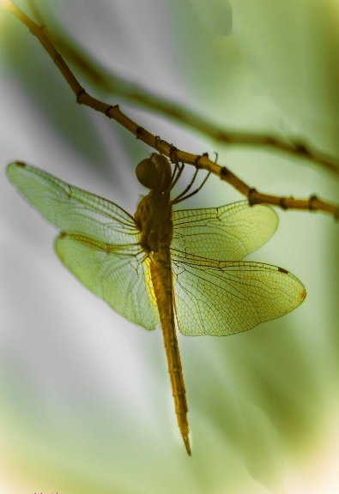
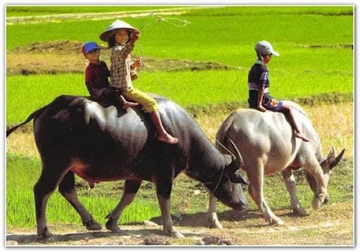


b. Dưới tầm cánh chú chuồn chuồn bây giờ là luỹ tre xanh rì rào trong gió, là bờ ao với những khóm khoai nước rung rinh. Rồi những cảnh tuyệt đẹp của đất nước hiện ra: cánh đồng với những đàn trâu thung thăng gặm cỏ; dòng sông với những đoàn thuyền ngược xuôi.
Theo NGUYỄN THẾ HỘI

Slide 25
0
2
3
10
9
8
7
6
5
4
1
Rồi những cảnh tuyệt đẹp của đất nước hiện ra : đồng với những đàn trâu thung thăng gặm cỏ; dòng sông với những đoàn thuyền ngược xuôi.
Tác dụng của dấu hai chấm:
Báo hiệu bộ phận đứng sau là lời giải thích cho bộ phận đứng trước (những cảnh gì là cảnh tuyệt đẹp của đất nước)

Slide 26
Câu văn | Tác dụng của dấu hai chấm
Báo hiệu bộ phận đứng sau là lời nói của nhân vật “tôi” (phối hợp với dấu gạch đầu dòng).
Tôi thở dài :
- Còn đứa bị điểm không, nó tả thế nào?
Báo hiệu bộ phận đứng sau là câu hỏi của cô giáo (phối hợp với dấu ngoặc kép).
Cô hỏi: “Sao trò không chịu làm bài?”
Rồi những cảnh tuyệt đẹp của đất nước hiện ra: cánh đồng với những đàn trâu thung thăng gặm cỏ; dòng sông với những đoàn thuyền ngược xuôi.
Báo hiệu bộ phận đứng sau là lời giải thích cho bộ phận đứng trước (những cảnh gì là cảnh tuyệt đẹp của đất nước).

Slide 27

TRÒ CHƠI “XÌ ĐIỆN”
Nối từng ô bên trái với ô nêu đúng tác dụng của dấu hai chấm ở bên phải
a. Báo hiệu bộ phận đứng sau là lời nói của nhân vật (phối hợp với dấu gạch đầu dòng).
1. Người Việt Bắc nói rằng: “Ai chưa biết hát bao giờ đến Ba Bể sẽ biết hát. Ai chưa biết làm thơ đến Ba Bể sẽ làm được thơ.”
b. Báo hiệu bộ phận đứng sau là lời nói của nhân vật (phối hợp với dấu ngoặc kép).
2. Vườn của ông em có đủ các loại cây trái: mít, dừa, mãng cầu, măng cụt,…
c. Báo hiệu bộ phận đứng sau là lời giải thích cho bộ phận đứng trước
3. Mai hỏi Đào:
- Ước mơ lớn nhất của cậu là gì?

Slide 28

2. Viết một đoạn văn theo truyện Nàng tiên Ốc, trong đó có ít nhất hai lần dùng dấu hai chấm:
- Một lần, dấu hai chấm dùng để giải thích.
- Một lần, dấu hai chấm dùng để dẫn lời nhân vật.
Hướng dẫn:
Con chọn 1 hoặc 2 đoạn truyện trong bài.
Chuyển thành lời kể của mình để viết văn.
Trong đoạn văn cần ít nhất hai lần dùng dấu hai chấm:
- Một lần, dấu hai chấm dùng để giải thích.
- Một lần, dấu hai chấm dùng để dẫn lời nhân vật.

Slide 29
Ví dụ:
Bà lão nhẹ nhàng bước nhanh đến chum nước cầm chiếc vỏ ốc lên và đập vỡ. Nàng tiên Ốc giật mình, định chạy nhanh đến chum nước nhưng đã muộn: chiếc vỏ ốc xanh biêng biếc đã vỡ. Bà lão ôm lấy nàng dịu dàng nói :
- Con hãy ở đây với mẹ!
Dấu hai chấm đầu báo hiệu bộ phận đứng sau là lời giải thích cho bộ phận đứng trước “đã muộn”.
Dấu hai chấm sau (phối hợp với dấu gạch đầu dòng) báo hiệu bộ phận đứng sau là lời bà lão nói với nàng tiên Ốc.

Slide 30

Notes:
Cô rút ra ghi nhớ sau : Cô mời 1 bạn đọc

